Slide 1
Советы родителям будущих первоклассников
Подготовила воспитатель высшей категории ГБДОУ № 92 Лукашевская Ольга Петровна

Slide 2
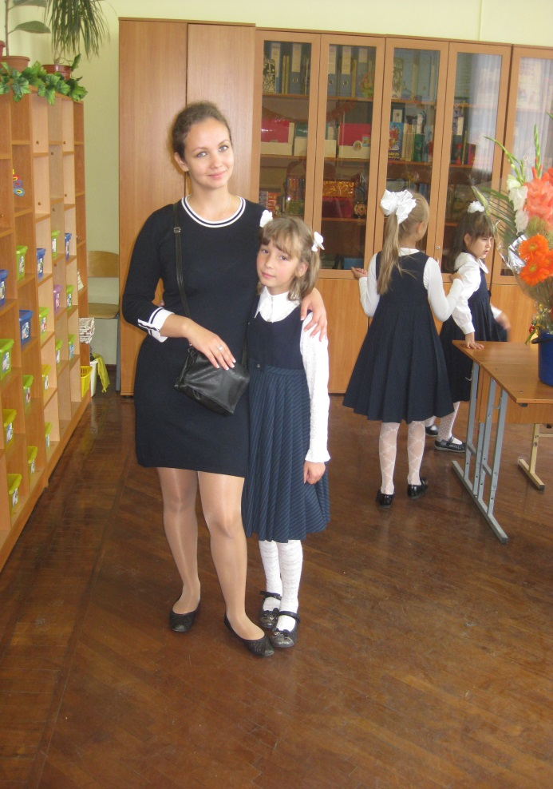
Любите и воспринимайте ребенка таким, какой он есть, со всеми его недостатками и достоинствами

Slide 3
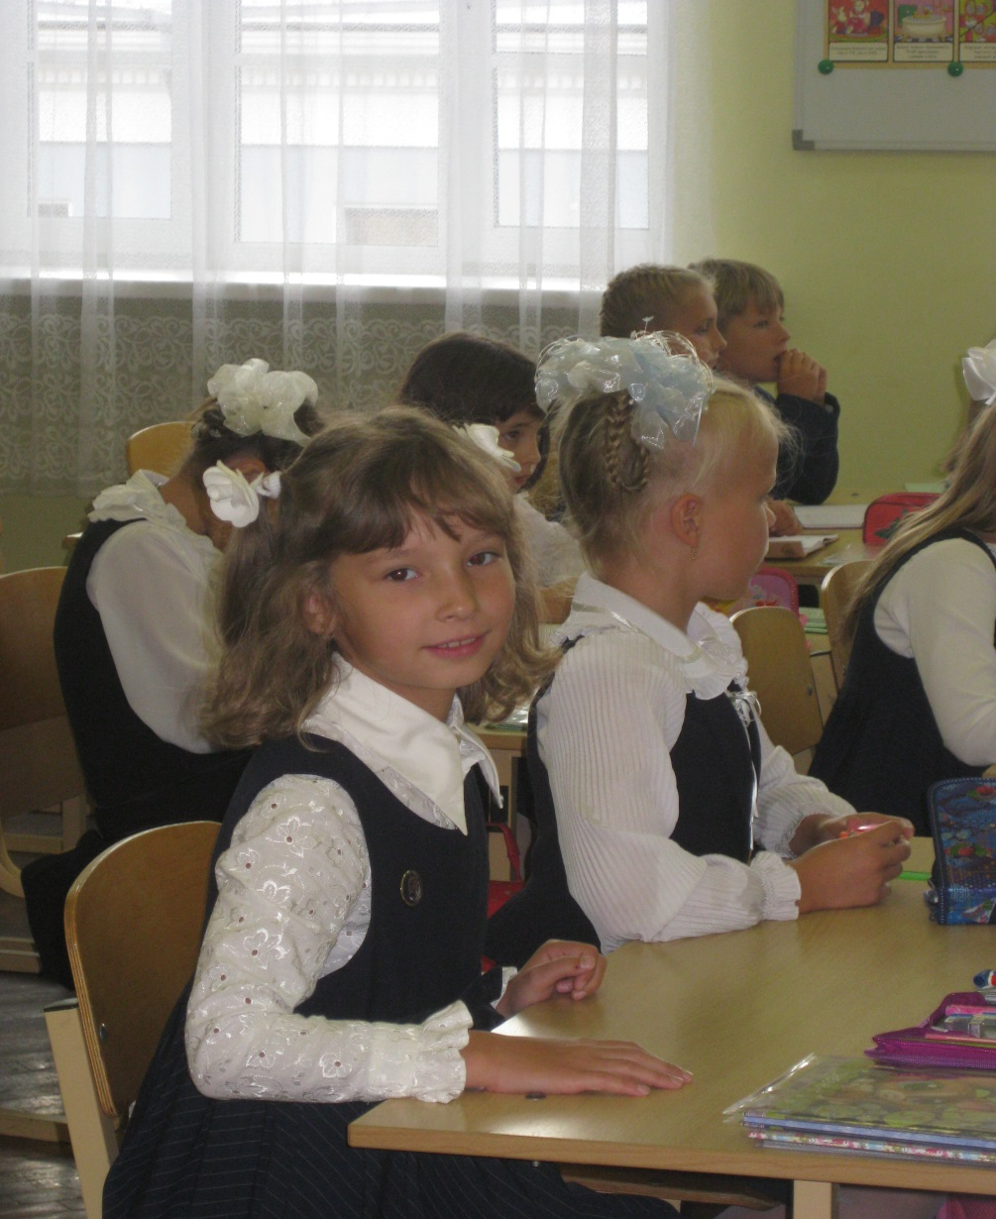
Не ждите от ребенка немедленного результата, он учится учиться.
Делайте все от вас зависящее, чтобы у ребенка не было заниженной самооценки
Не подавляйте инициативу ребенка, поощряйте его познавательную активность

Slide 4
Приучайте ребенка к самостоятельности:
Пусть сам соберет свой рюкзак
Приготовит на завтра школьную одежду и обувь
Сделает закладки в учебники
Будьте терпеливы и доброжелательны.

Slide 5

Не отчаивайтесь, если ребенок долго привыкает к школе.
Период адаптации может длиться до 8 месяцев.
Постарайтесь не показать своего недовольства и огорчения.
Помогите ему своей мудростью. Вникайте в его проблемы, вместе ищите выходы в сложных ситуациях. Тогда ему будет намного легче.

Slide 6

Не сравнивайте ребенка с другими детьми.
Не корите и не ругай-те ребенка в присутствии одноклас
сников или друзей.
Не стоит подчеркивать
успехи других детей, восхищаться ими.
Не забывайте, что мальчики и девочки по-разному видят, слышат, чувствуют.

Slide 7
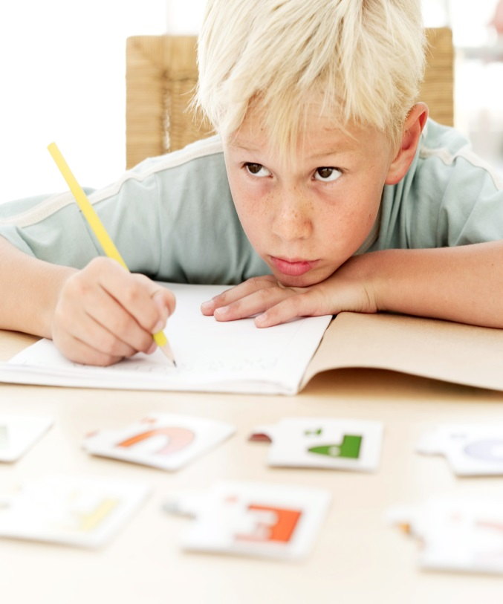
Если вы уверены, что ребенок обманывает, постарайтесь вызвать его на откровенность и выяснить причину.
Причиной может быть:
Развитое воображение. Он живет в мире своих фантазий
Потребность во внимании взрослых, в их любви к нему, к похвале за его успехи
Попытка скрыть свою вину, избежать наказания
Неуверенность в собственных силах

Slide 8
Сразу после уроков не настаивайте на немедленном рассказе ребенка о школьных делах, особенно, если он огорчен. Оставьте его в покое, он расскажет вам все, если будет уверен в вашей поддержке. При неудачах подбодрите , поддержите, а любой, даже самый маленький успех подчеркните.
Прежде, чем ругать ребенка за неумение, попытайтесь понять природу трудностей.

Slide 9

Мы желаем, чтобы школьное детство вашего ребенка было счастливым!.

